Slide 1

Nut en noodzaak Smart Charging Elektrisch Vervoer
Movares Energy
Patrick Groenewoud – 19 november 2013
energy@movares.nl, www.movares.nl/energy

Slide 2
Nut en noodzaak Smart Charging
Inhoudsopgave
Status opkomst Elektrisch Vervoer en marktscenario’s
Benodigde hoeveelheid elektrische energie o.b.v. huidig autogebruik
Scenario’s voor momenten en locaties van opladen
Verandering netbelasting en impact op het elektriciteitsnet
Mogelijke maatregelen t.a.v. overbelastingen
Kosten en baten Smart Charging

Slide 3
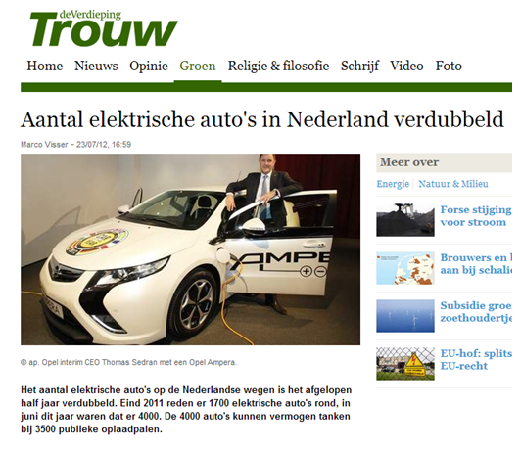
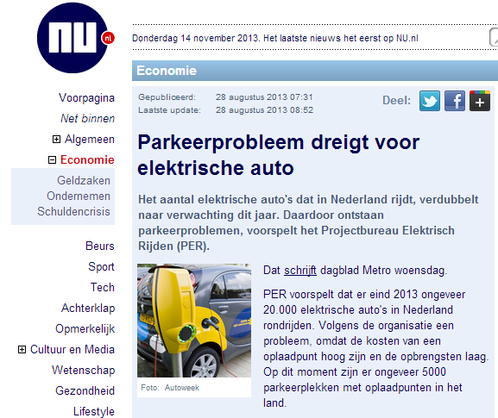
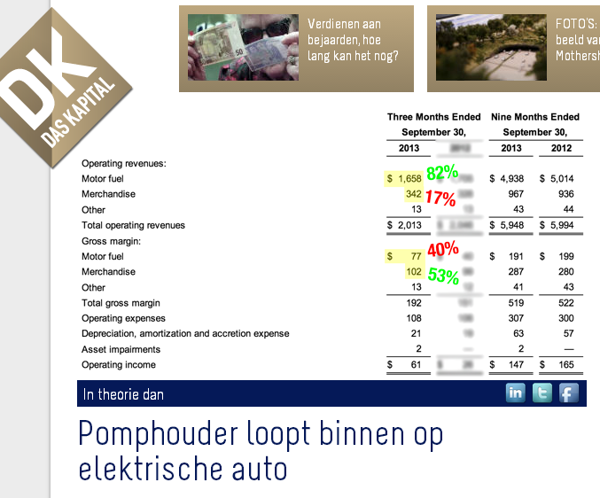
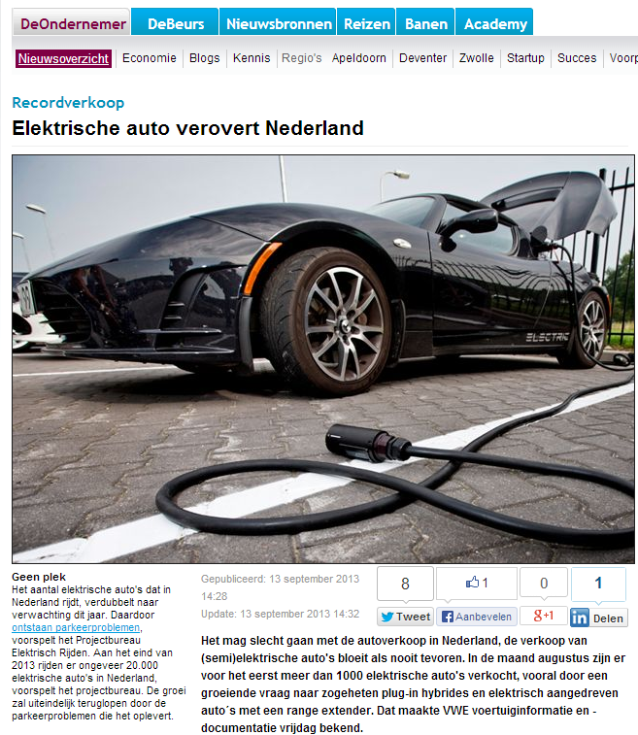
Status opkomst EV
Uit de media

Slide 4
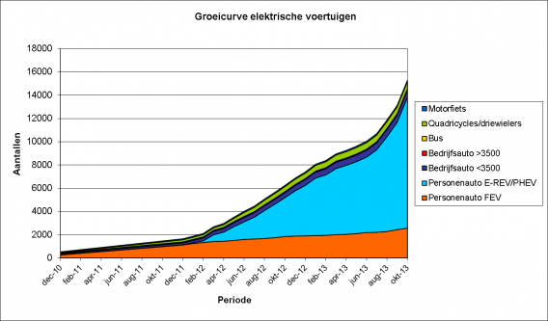
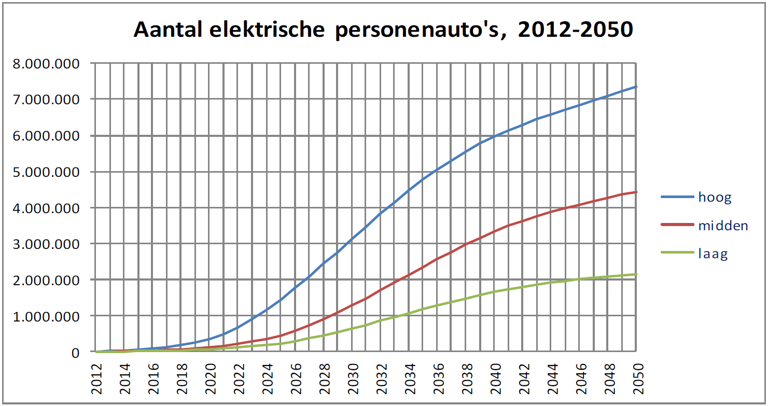
Status en scenario’s opkomst EV
Agentschap NL - Experts en o.a. ECEA, CBS, Shell, TNO, Ministerie

Slide 5
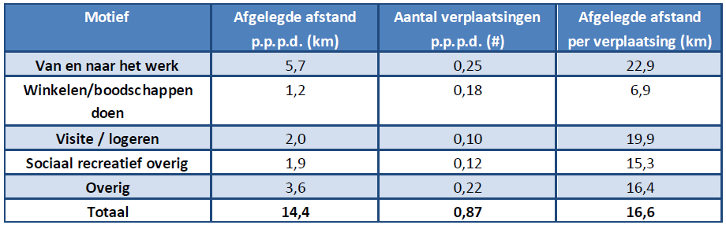
Huidig gebruik van de auto
Benodigde elektrische energie in kaart gebracht o.b.v. OViN

Slide 6
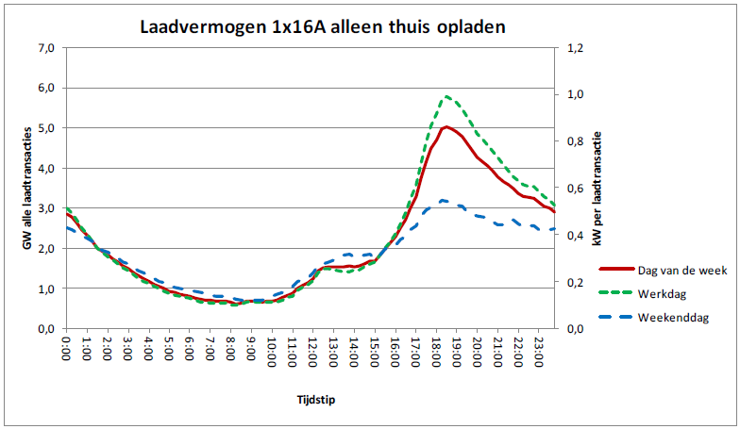
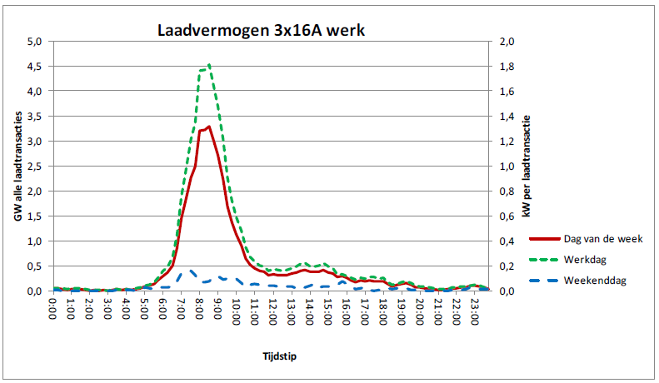
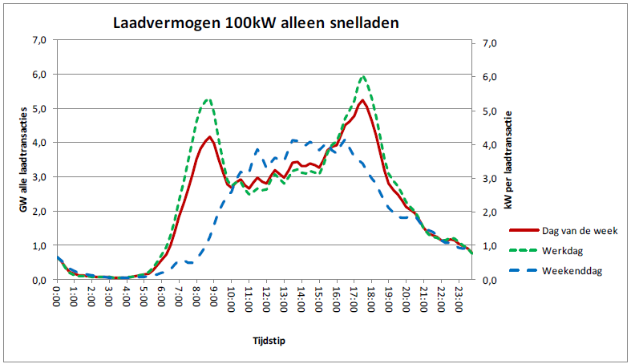
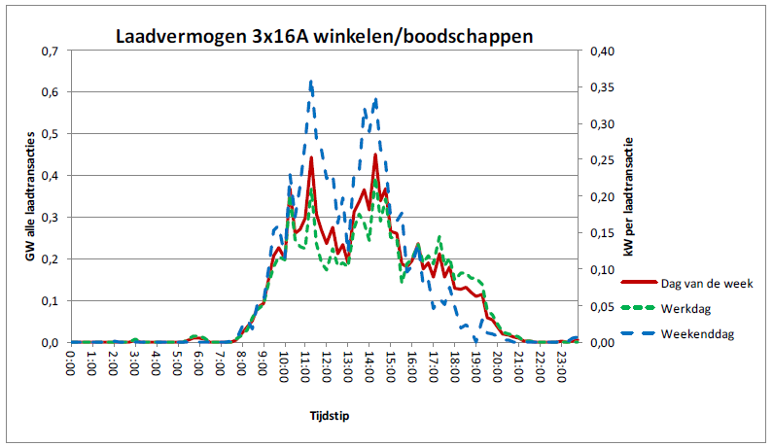
Oplaad profielen
Oplaadgedrag van belang. Drie scenario‘s (waarden bij 100% EV)
B
A
C
A

Slide 7
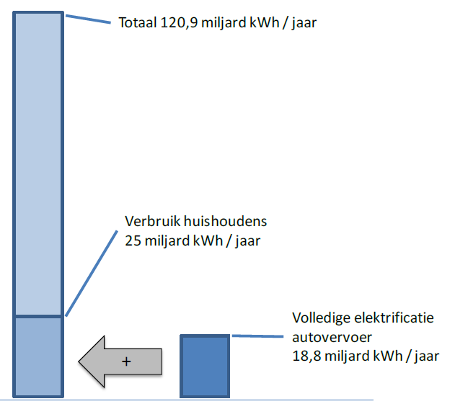
Verandering van de belasting
Indicatie stijging piekwaarden (bij 100% EV)

Slide 8
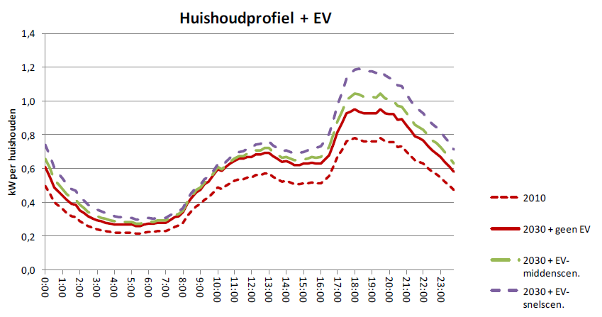
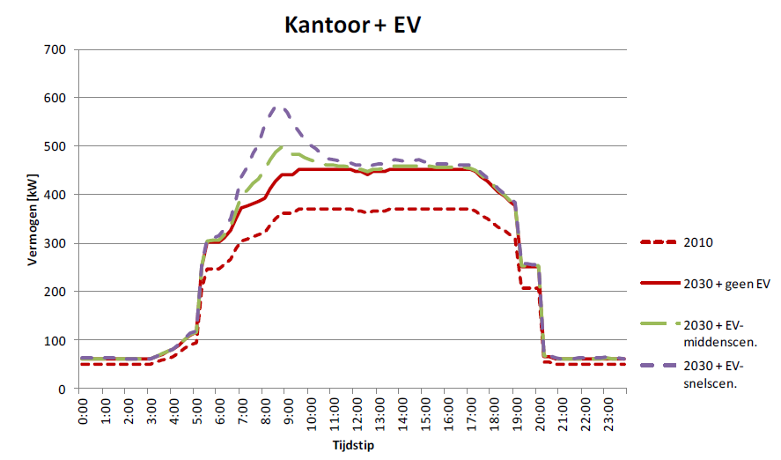
Verandering van de belasting
Indicatie stijging piekwaarden (volgens de marktscenario’s)

Slide 9
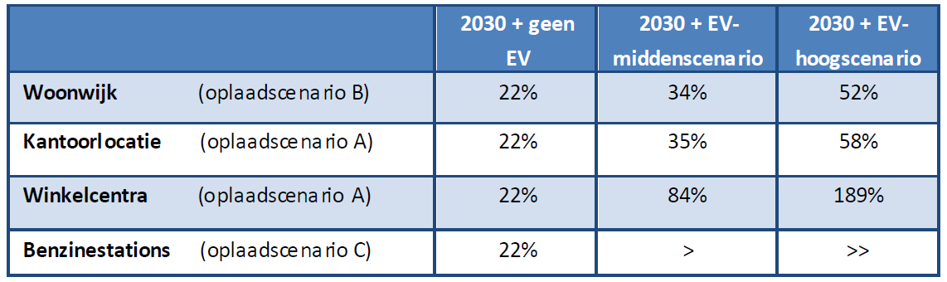
Verandering van de belasting
Indicatie stijging piekwaarden (volgens de marktscenario’s)

Slide 10
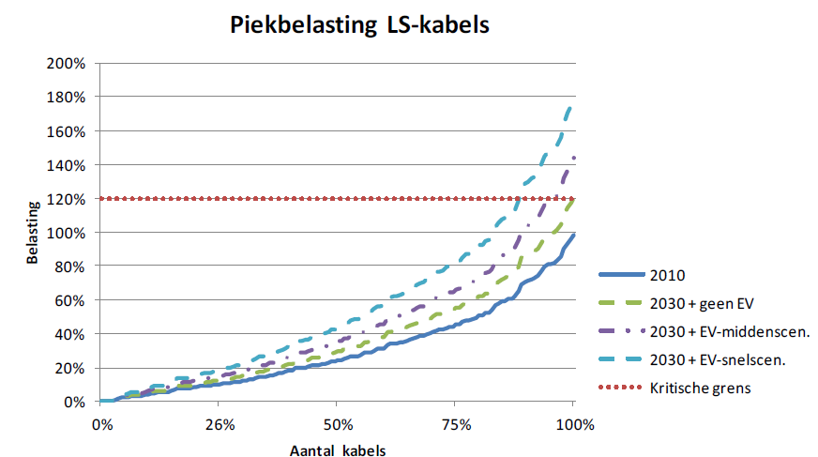
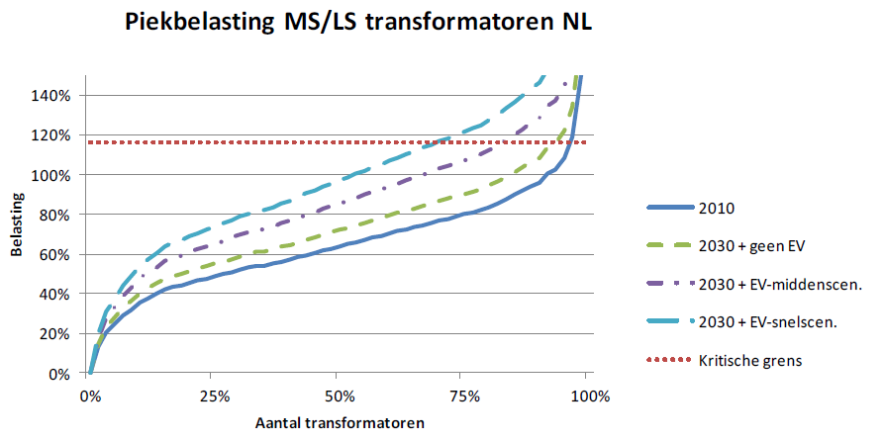
Impact op het elektriciteitsnet
Indicatie stijging piekwaarden (volgens de marktscenario’s)
In Nederland hebben we:
Ruim 220.000 km laagspanningskabel
Bijna 125.000 midden- naar laagspanningstransformatoren
Belasting in 2030 met en zonder EV:

Slide 11
Brainstorm verbetermaatregelen

Slide 12
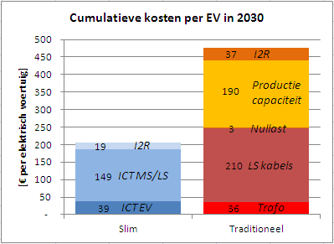
Eenvoudige kostenvergelijking
2030 midden marktscenario (geen rekening met overcapaciteit)

Slide 13
Nut en noodzaak Smart Charging
Resumé
Meer en meer elektrische auto’s op de weg
Bij ‘dom’ opladen geldt in alle scenario’s dat daar waar het elektriciteitsverbruik al hoog is, er meer energie gevraagd wordt t.g.v. opladen. Overbelastingen tot gevolg
Als EV doorzet, is Smart Charging kosten efficiënt
Dominante oplaadscenario van belang: bij het benzinepomp model weinig mogelijkheden tot Smart Charging

